Slide 1
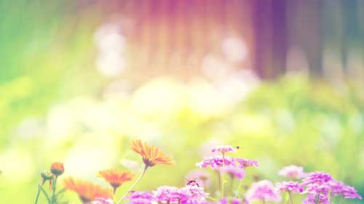
Весна
Презентацию подготовила воспитатель ,Рагимова Х.Г.

Slide 2
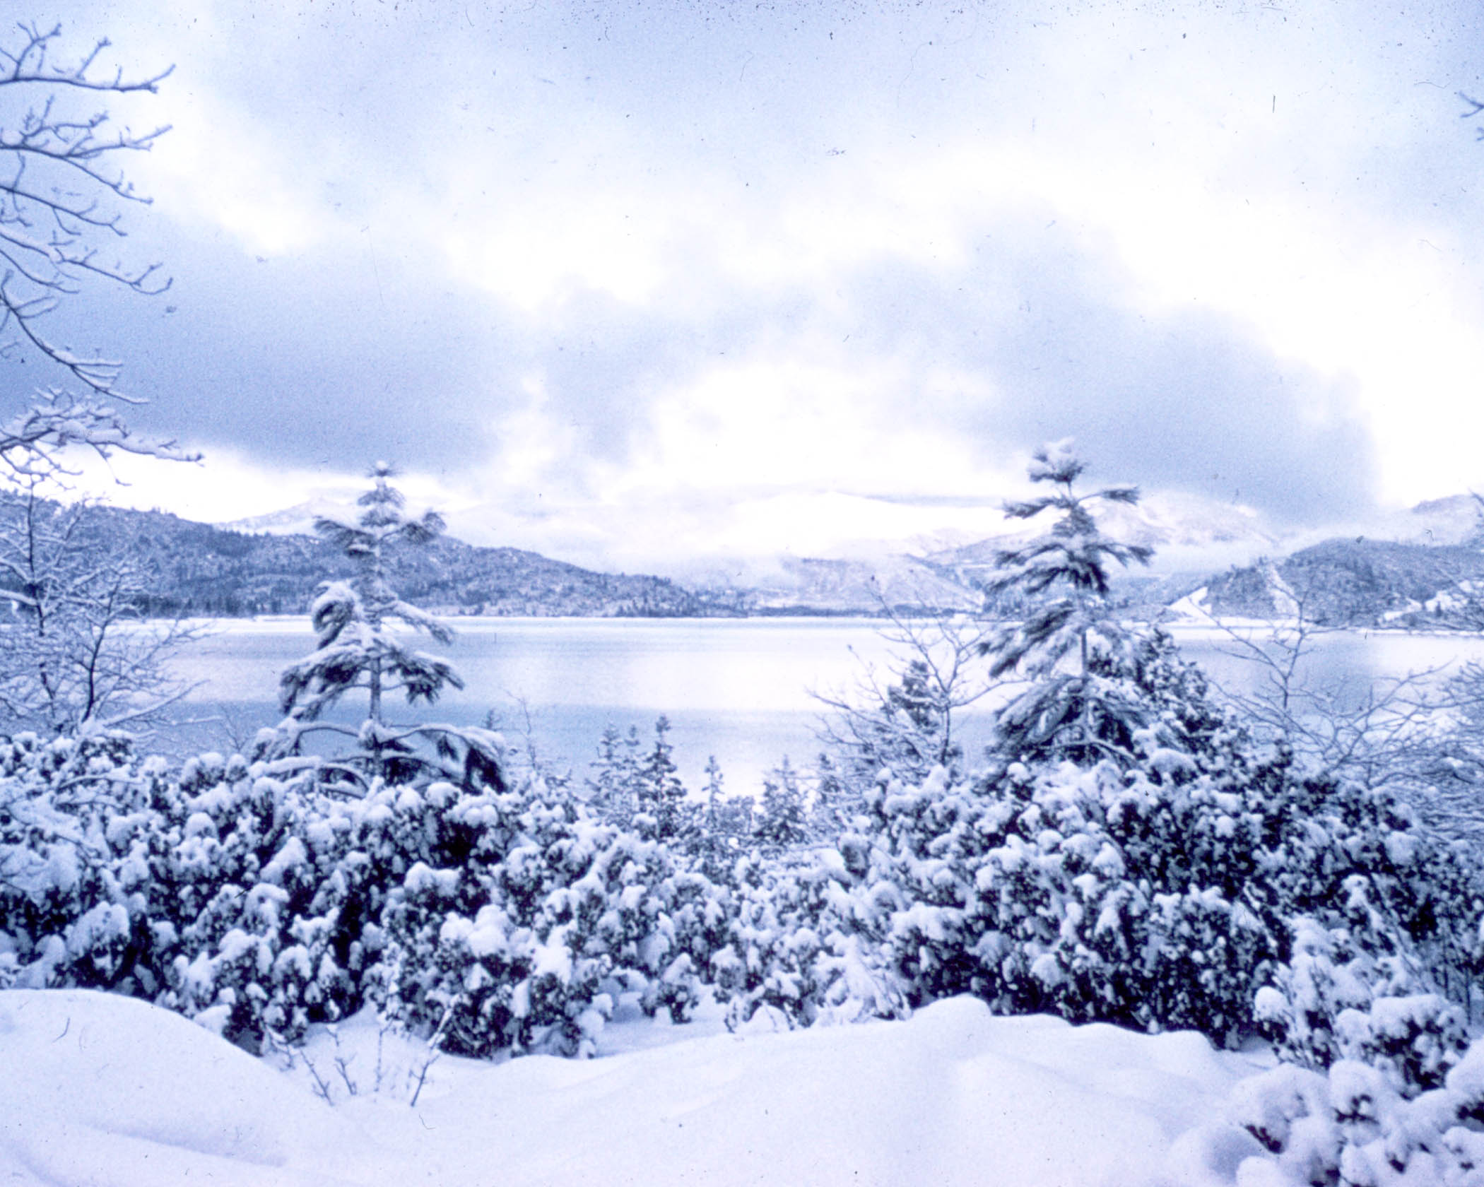
Март на пятки наступает,
Прогоняя зиму прочь.
Днём снежок немножко тает.
Подмораживает ночь.
Снежок еще лежит

Slide 3
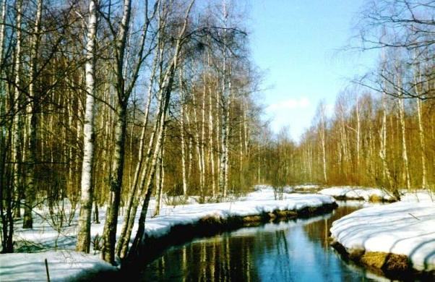
И пусть ручьи начнут свои бега,
Весны дорога будет пусть легка.
Ручьи

Slide 4
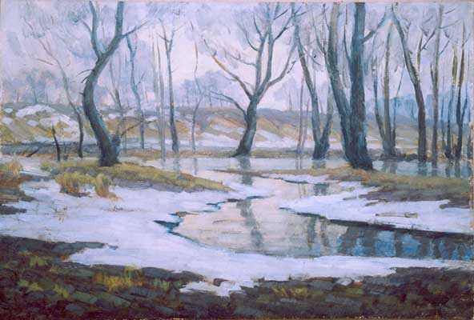
Тают весело снега,
Вместо улицы – река.
В неё малиновый закат
Искупаться очень рад.
Снежок почти растаял

Slide 5
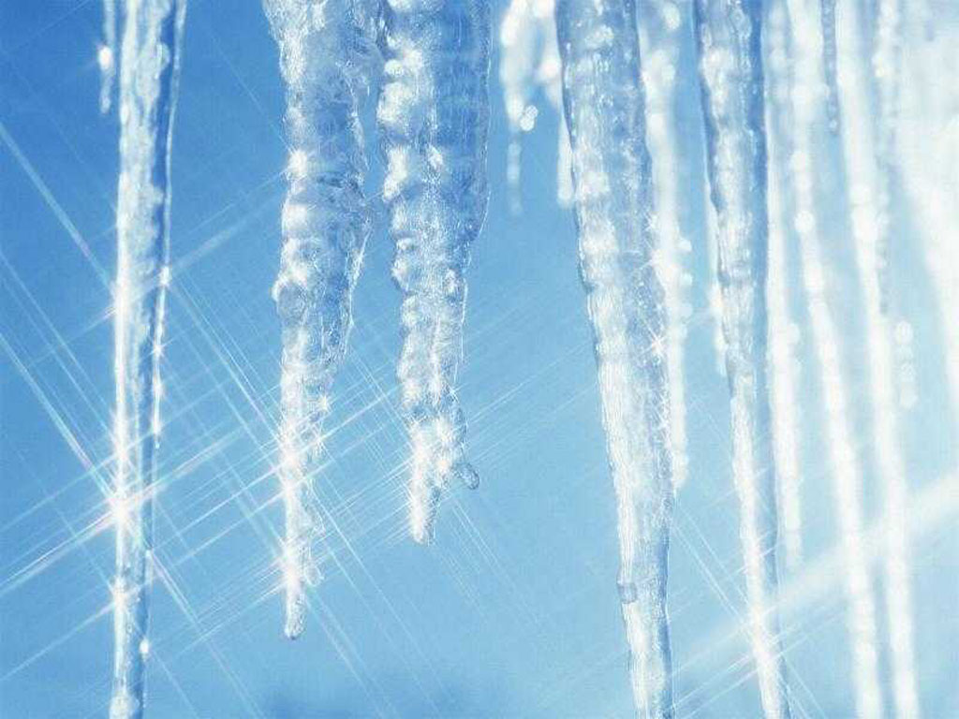
Сосульки таять начинают
Солнце жарче пригревает,
Снег уже на крыше тает,
Пять сосулек плакать стали,
Две растаяли упали.

Slide 6
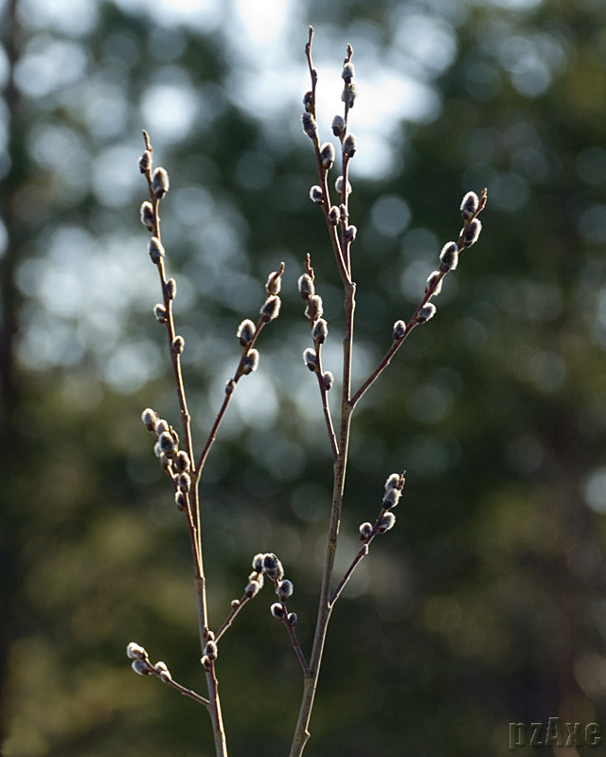
Почки набухают
Ну, давайте же, почки,
Выпускайте листочки!
Просыпайтесь от сна –
Пусть наступит весна!

Slide 7
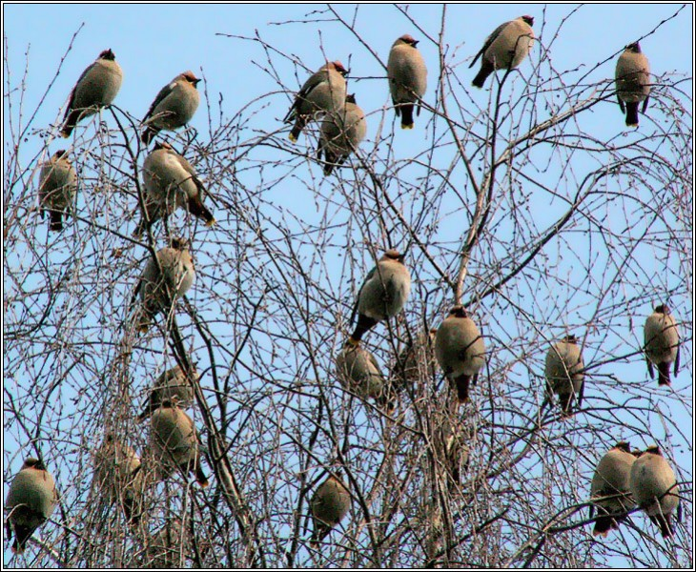
Птички прилетели
Весна пришла
И птички прилетели.

Slide 8
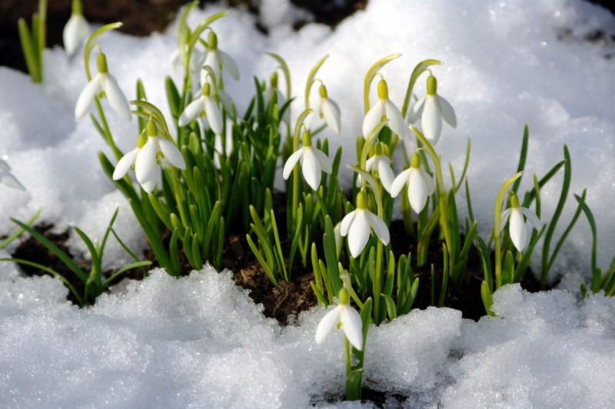
Подснежники
Прорастает сквозь снежок,
К солнечным лучам, цветок,
Маленький и нежный,
Беленький подснежник.

Slide 9
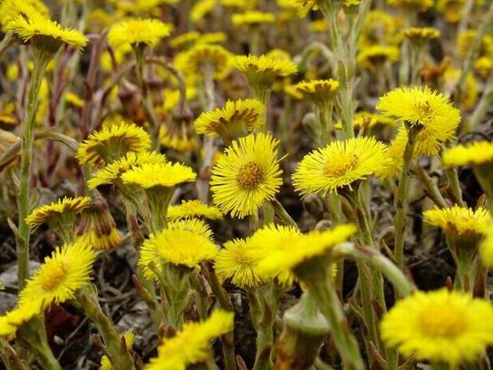
Мать -и- мачеха
Мать -и- мачеха цветки
Словно солнца огоньки.
На пригорочке растут,
Прям из снега – и цветут.

Slide 10
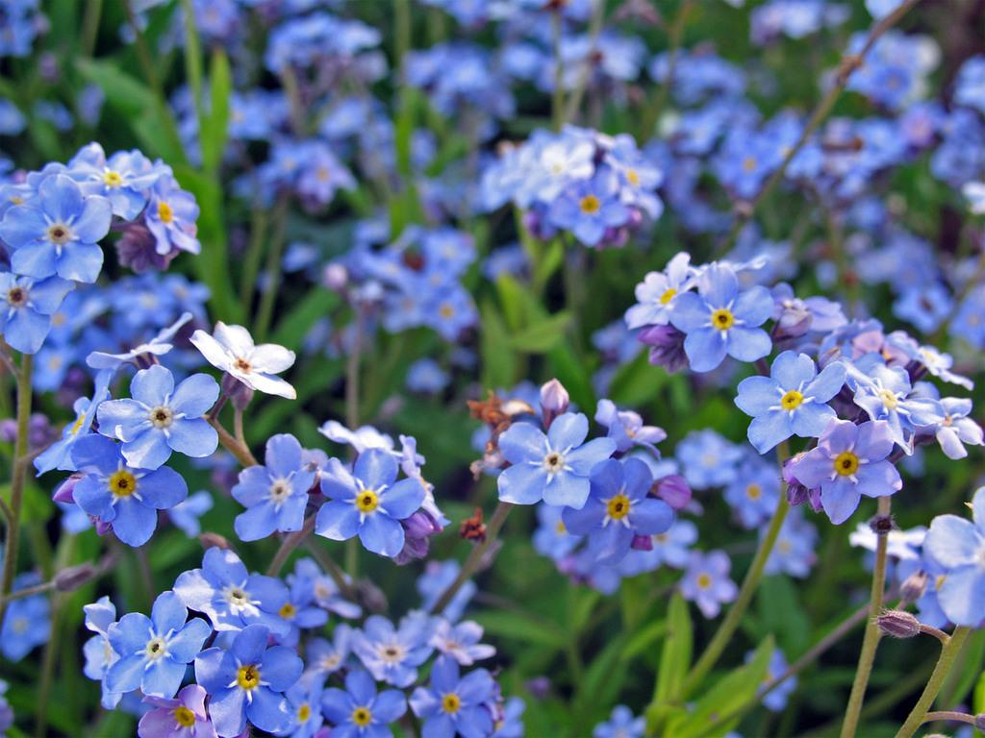
Незабудка
Незабудка
весну пробуждает.

Slide 11
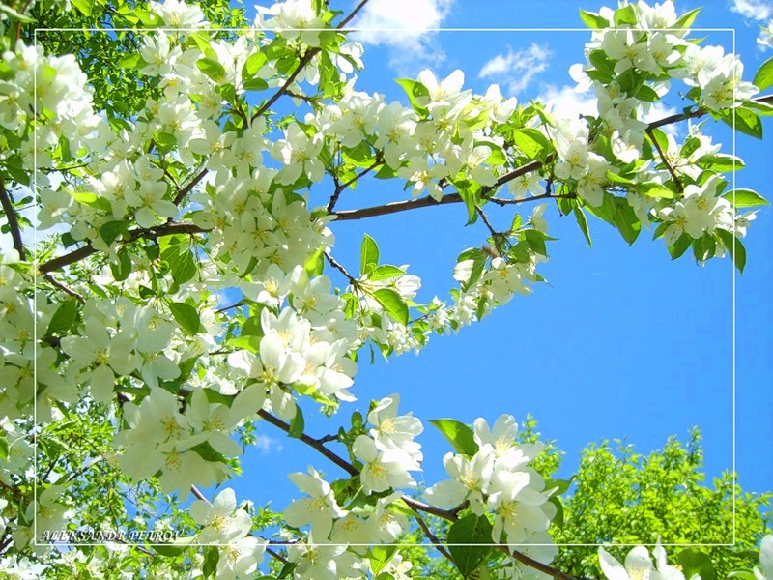
Яблоня
Пришла весна,
пришла пора цветущих яблонь.

Slide 12
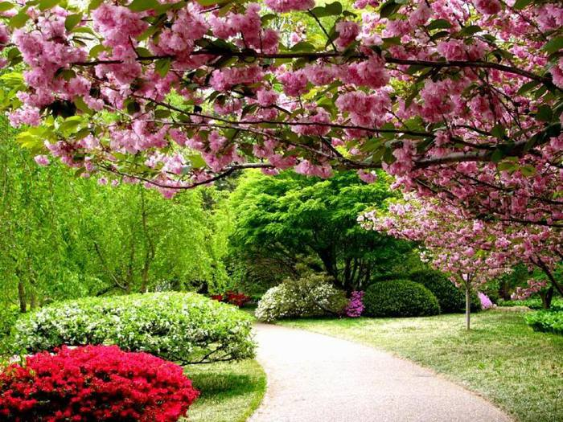
Весна пришла и стало так прекрасно.

